Slide 1
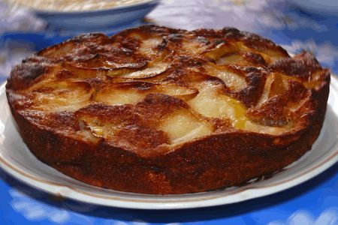
Шарлотка
Урок технологии
7 класс
ТЕМА: «Бисквитное тесто» - «Шарлотка с яблоками»
Юркина Лариса Юрьевна
учитель технологии
ГБОУ СОШ №1004 г. Москва
Москва 2012г.

Slide 2
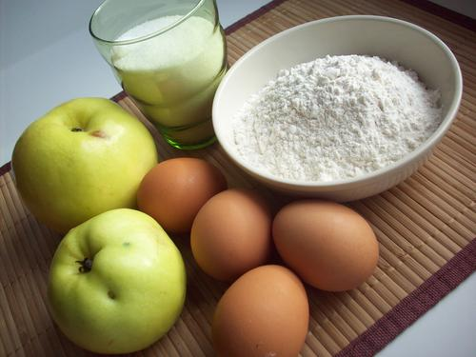
Ингредиенты:
— яблоки (2 крупных); — яйца (4 шт.); — сахарный песок (1 стакан); — мука (1 стакан); — разрыхлитель (1/2 ч. ложки).

Slide 3
Инвентарь.
- миска и тарелка;
- ложка и нож;
- миска для выпечки;
- стакан.

Slide 4

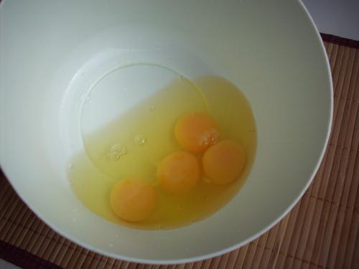
взбиваем яйца.

Slide 5
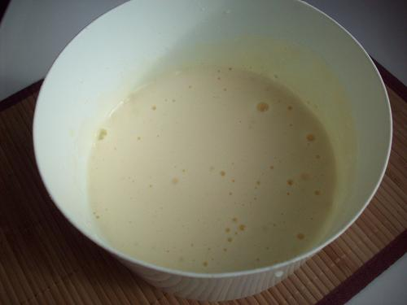
Тщательно взбиваем миксером. Масса должна увеличиться в несколько раз.

Slide 6
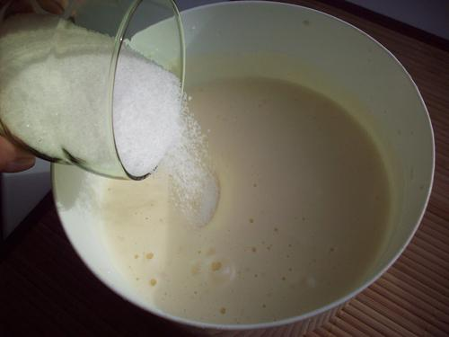
Затем понемногу добавляем сахар, продолжая взбивать.

Slide 7
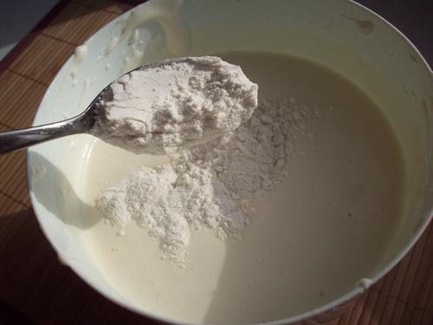
Как только сахар растворится, добавляем муку и разрыхлитель.

Slide 8
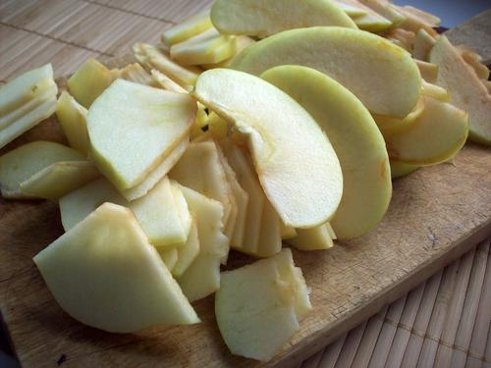
Моем яблоки, очищаем от сердцевины и нарезаем кусочками.

Slide 9
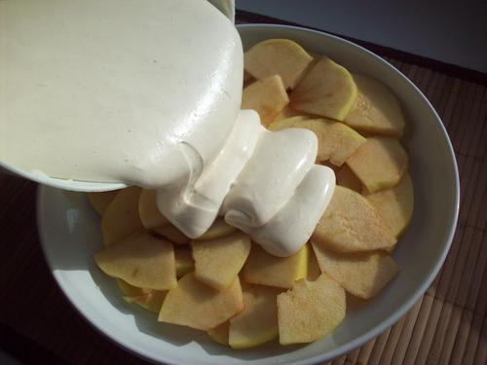
Смазываем форму растительным маслом, выкладываем яблоки. Сверху выливаем тесто

Slide 10
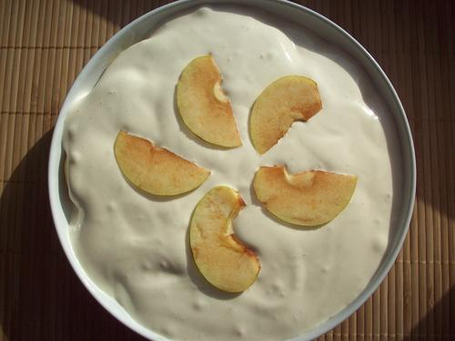
Оно должно покрыть яблоки и сверху положить яблоки.

Slide 11
Ставим пирог в заранее разогретую духовку (180-200 градусов) и выпекаем до готовности, от 40 до 60 минут.

